Slide 1
«Волшебный мир театра»
Кравчук Вадим,
ученик 3 «А» класса,
школа № 9
Петрозаводск,
2019

Slide 2
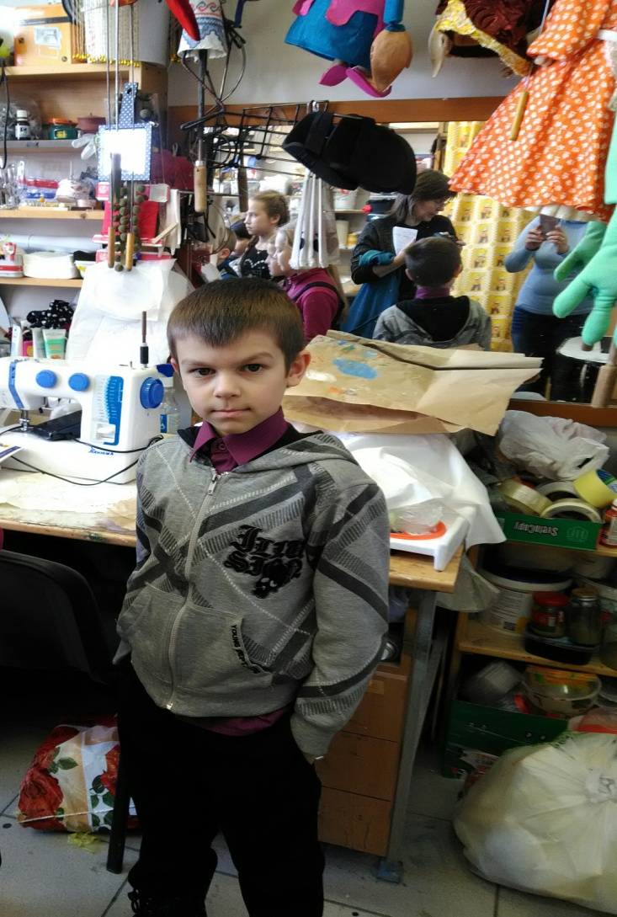
Здравствуйте! Меня зовут Кравчук Вадим. Я учусь в 3 «А» классе школы № 9. Недавно мне удалось побывать на экскурсии «Закулисье» в Кукольном театре и с головой «окунуться» в мир театра. Предлагаю посмотреть мой фоторепортаж.

Slide 3
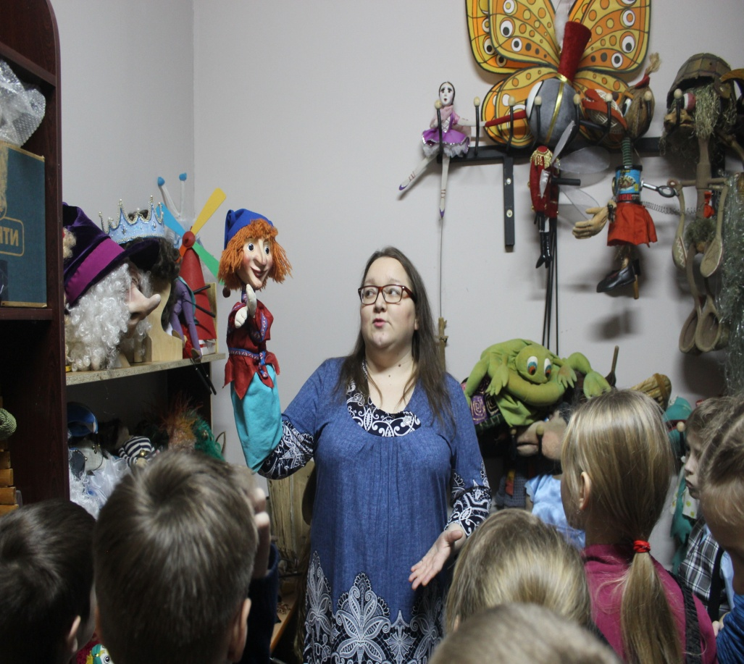
Знакомьтесь: я – Петрушка!
Мои шутки и смех веселят всех!

Slide 4
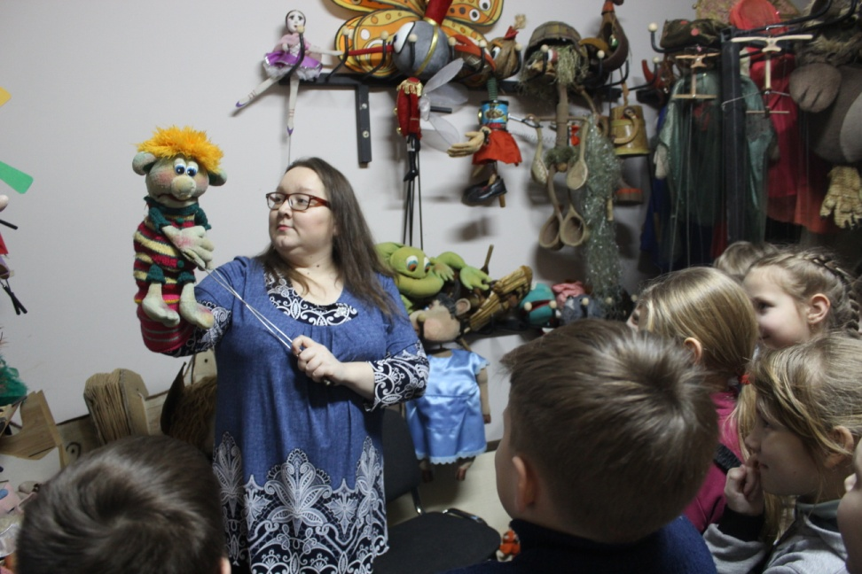
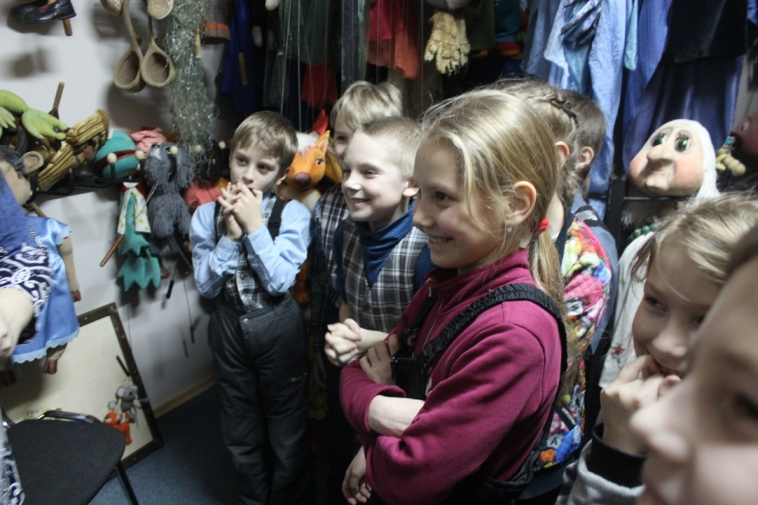
А я - Полосочка

Slide 5
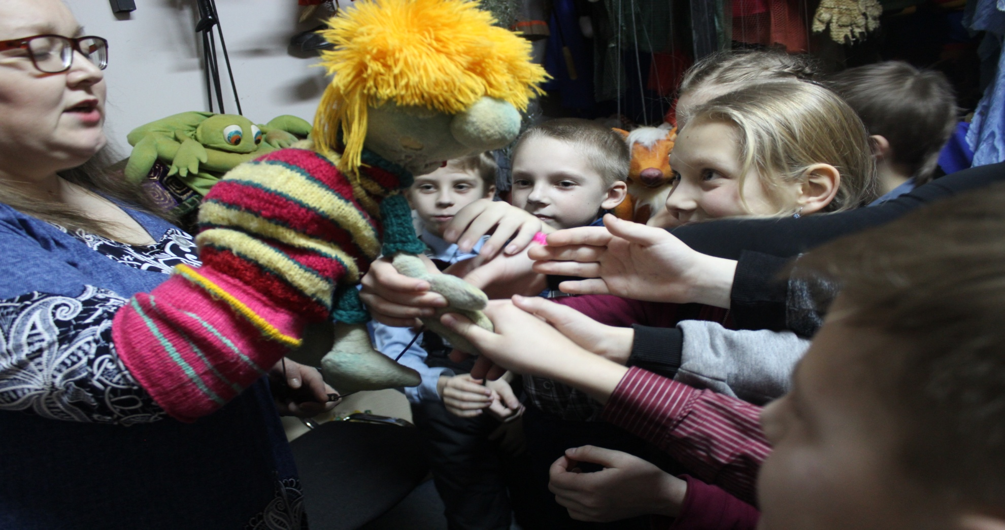
Ой-ой! Я уже старенькая, не дёргайте меня сильно, а то разберёте на ниточки!

Slide 6
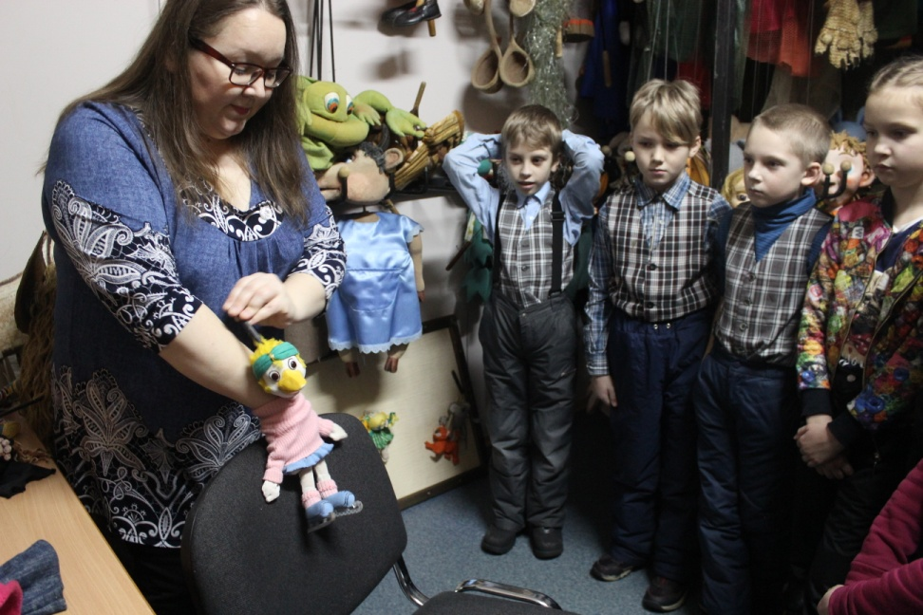
Вот куклу бережно берёт актёр умелыми руками

Slide 7
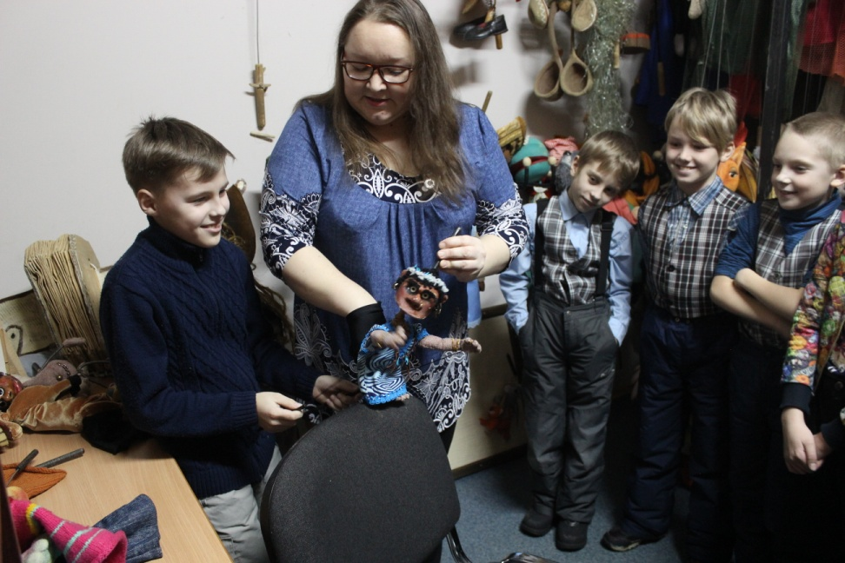
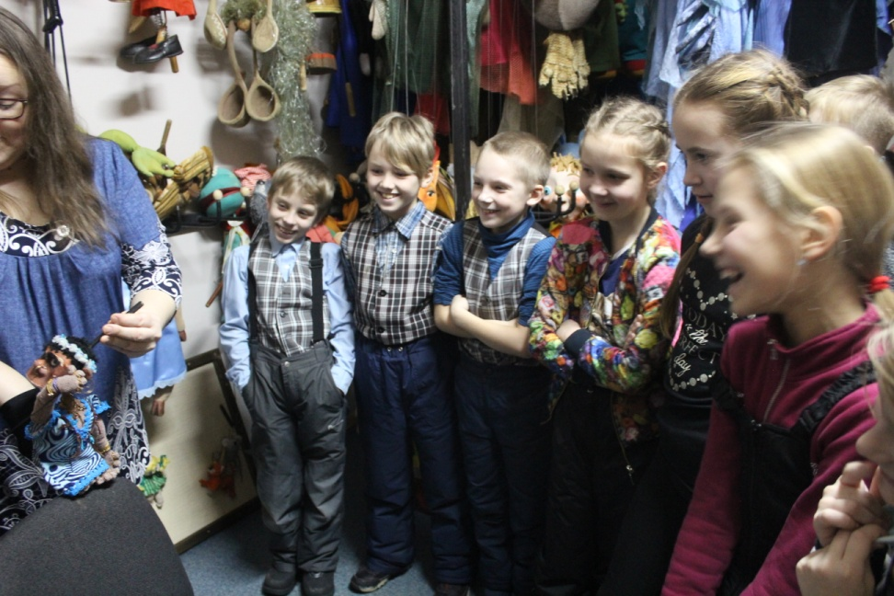
Попробуй мной поуправлять!
Ага! Не получается? Ха-ха!

Slide 8
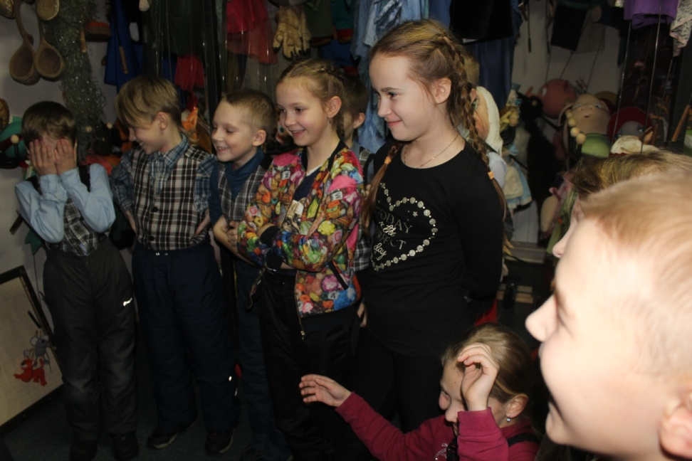
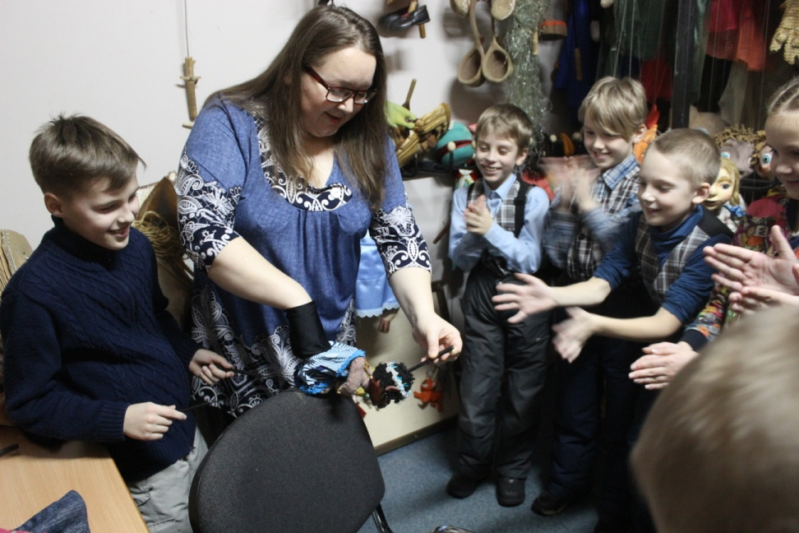
Мавр насмешил до упаду!
Подарите мне аплодисменты!

Slide 9
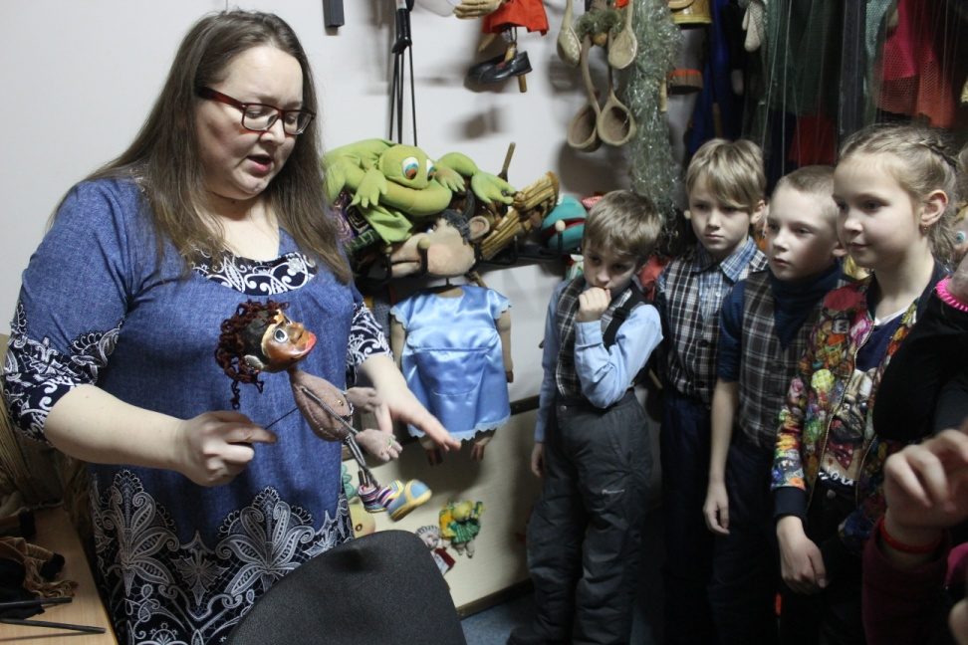
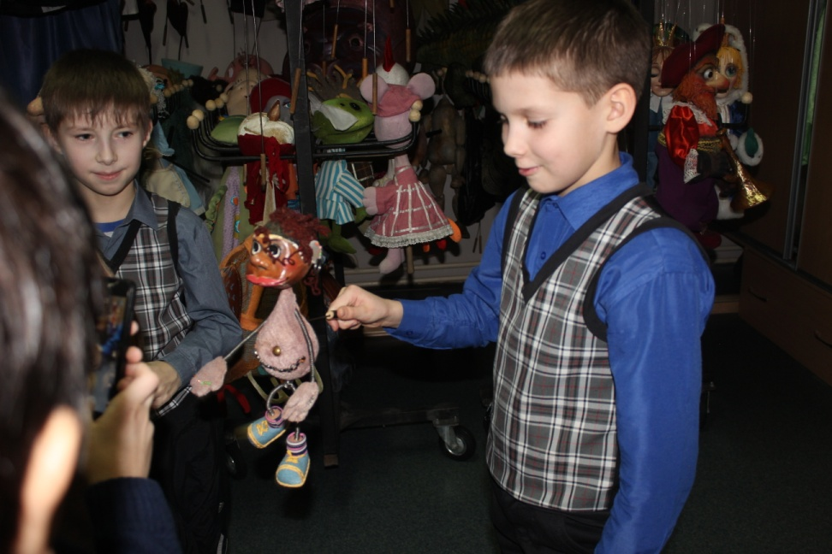
Я – безумный папуас!
Мне очень нравится у вас!

Slide 10
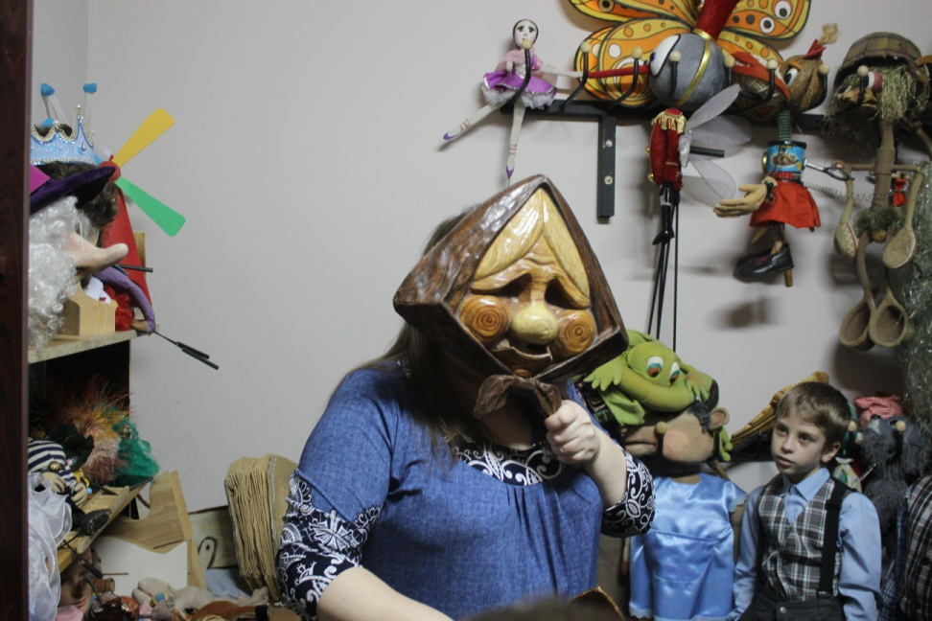
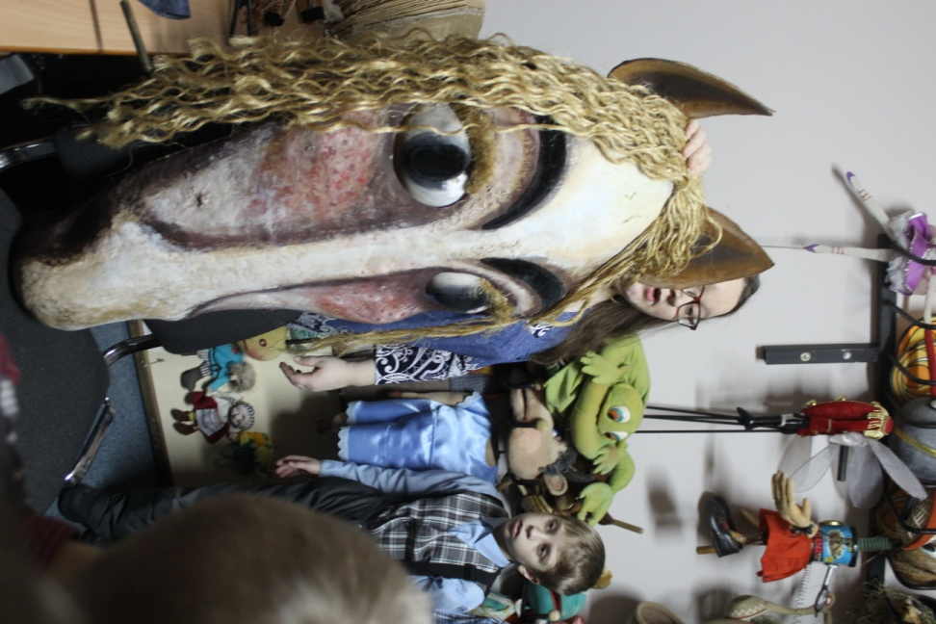
Одеваешь маску – попадаешь в сказку!

Slide 11
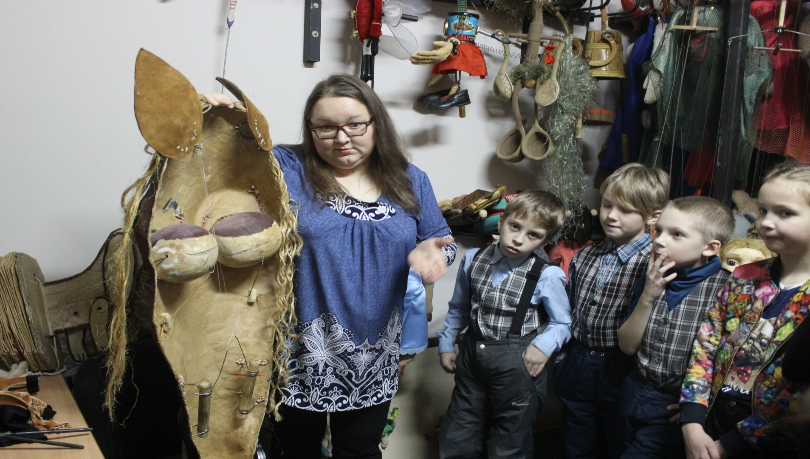
А что же прячется с обратной стороны маски?

Slide 12
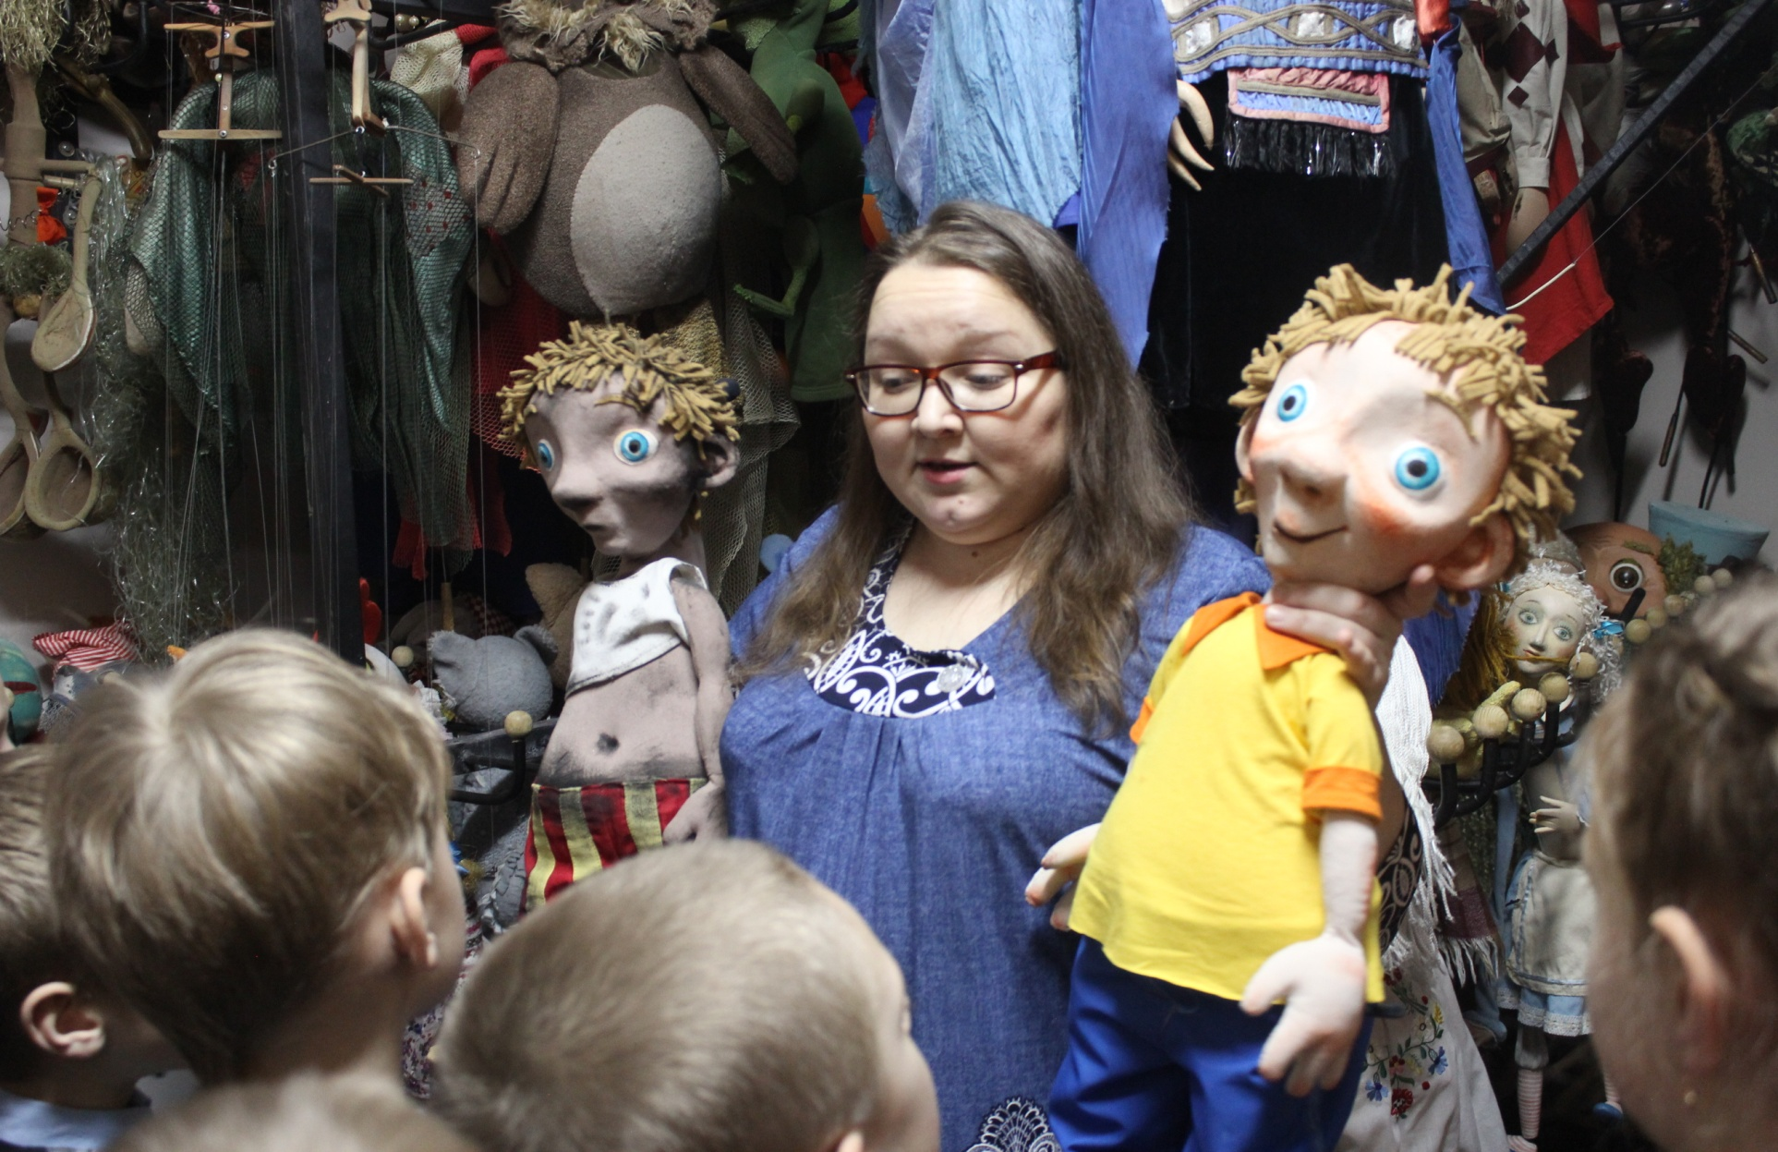
Чудесное превращение: куклы-дубли.
«Надо, надо умываться по утрам и вечерам!»

Slide 13
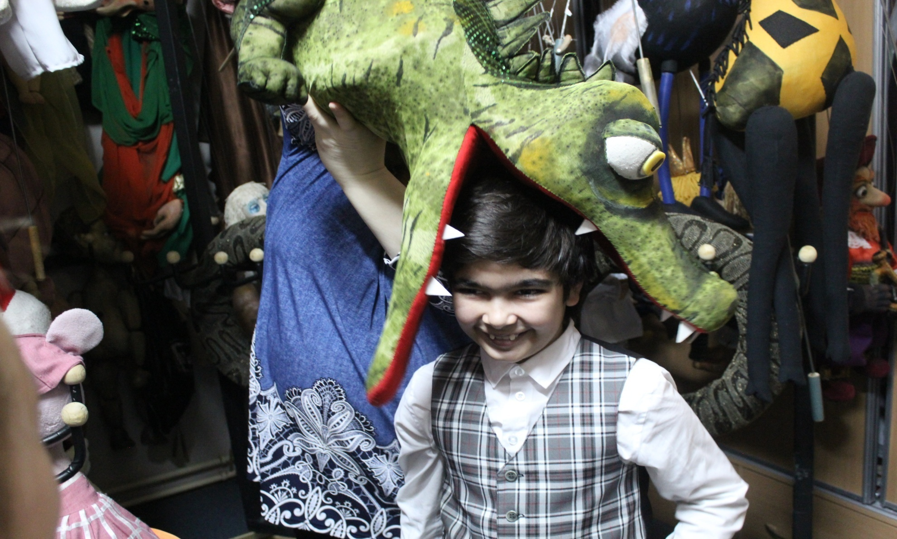
А зубастый крокодил чуть меня не проглотил

Slide 14
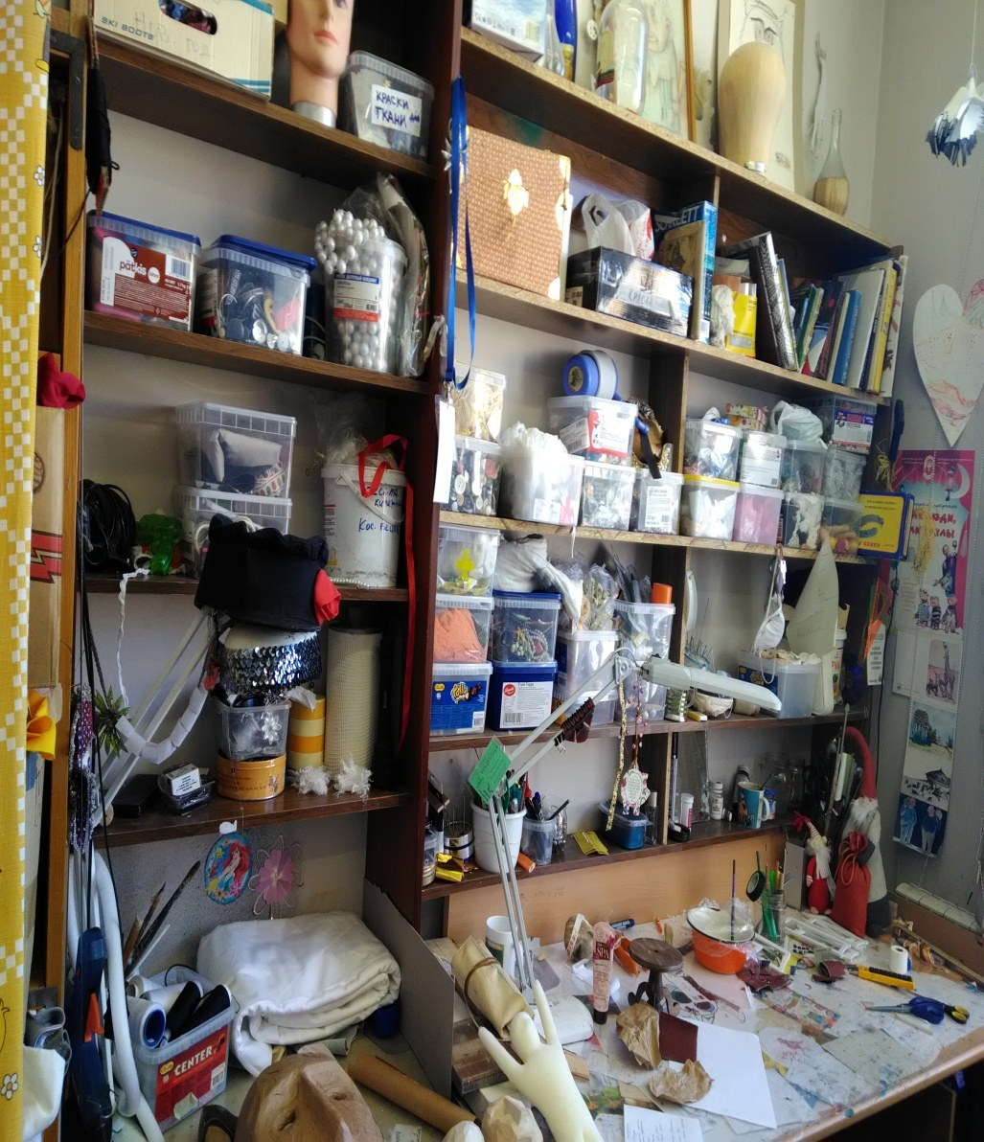
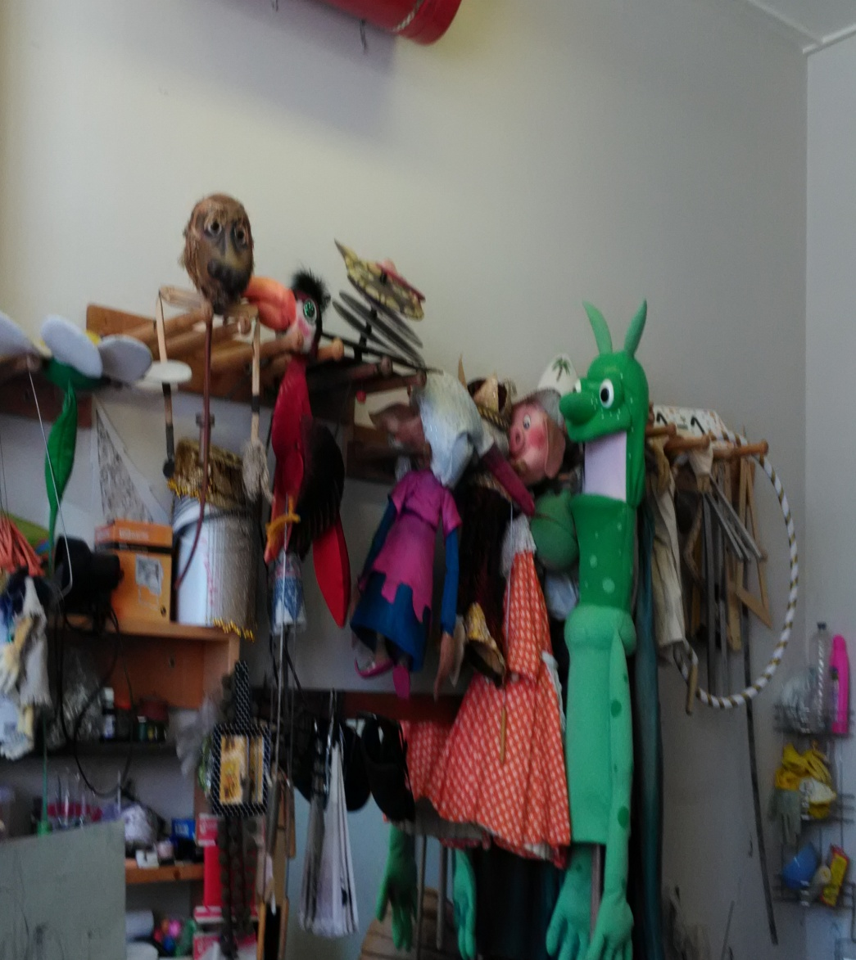
Мастерская: чего здесь только нет!

Slide 15
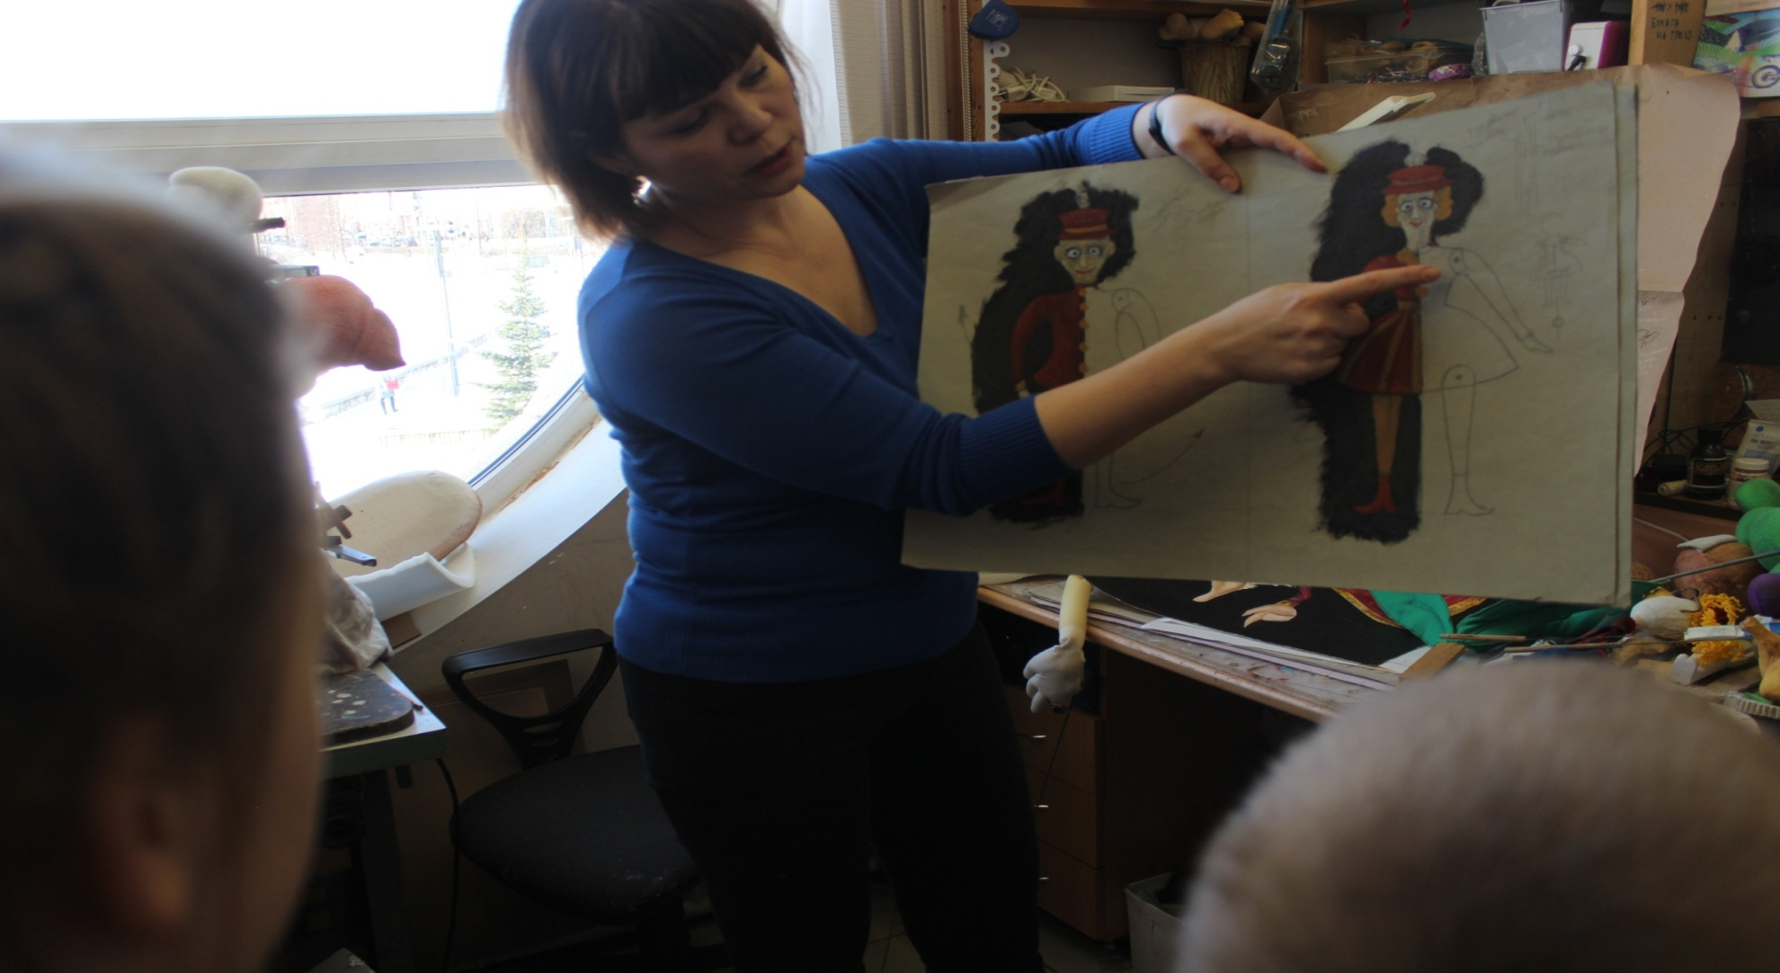
Рабочие чертежи: куклы-подергушки

Slide 16
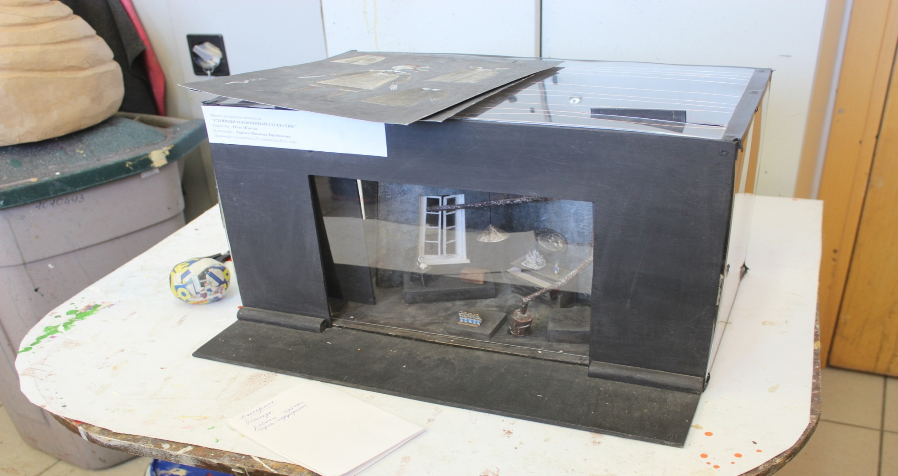
Знакомлюсь с макетом

Slide 17
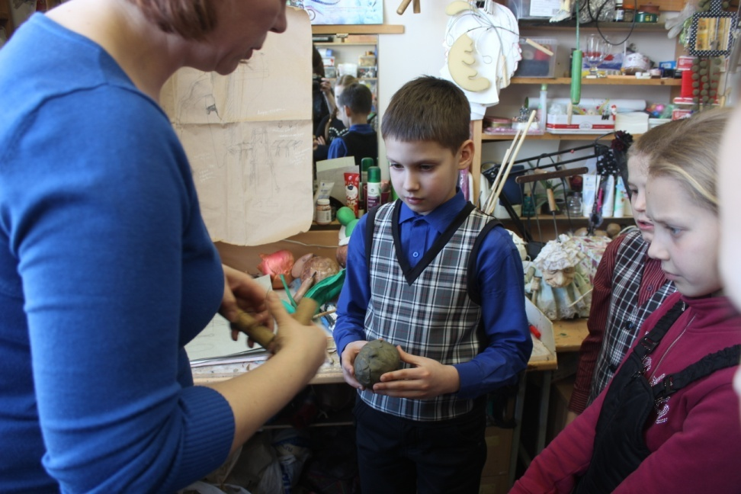
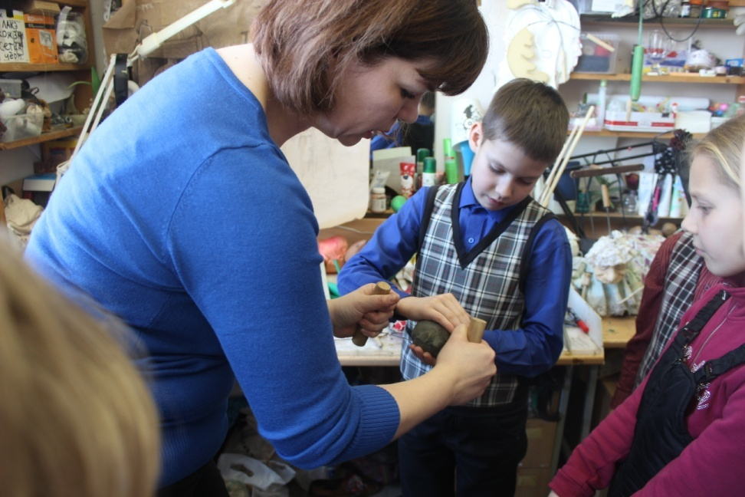
Попробую-ка я себя в роли мастера

Slide 18
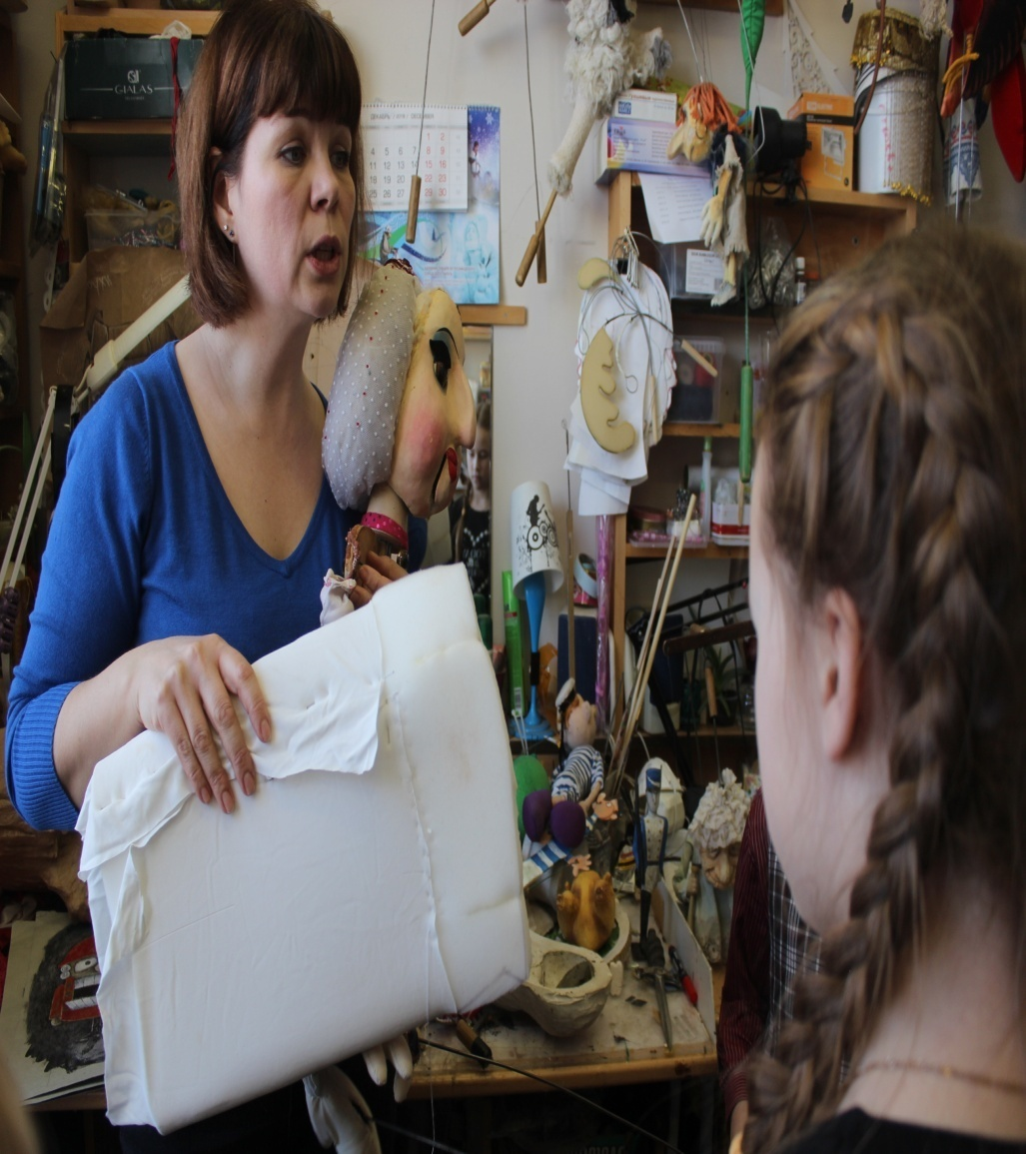
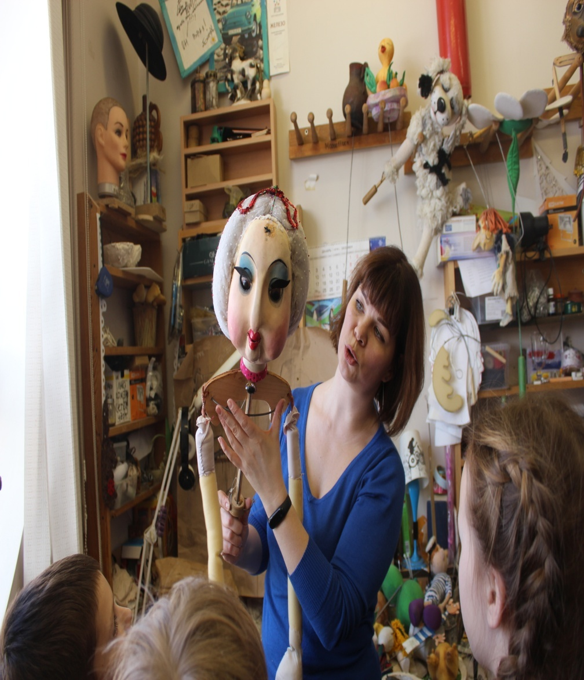
Элеонора раскрывает секреты своего тела

Slide 19
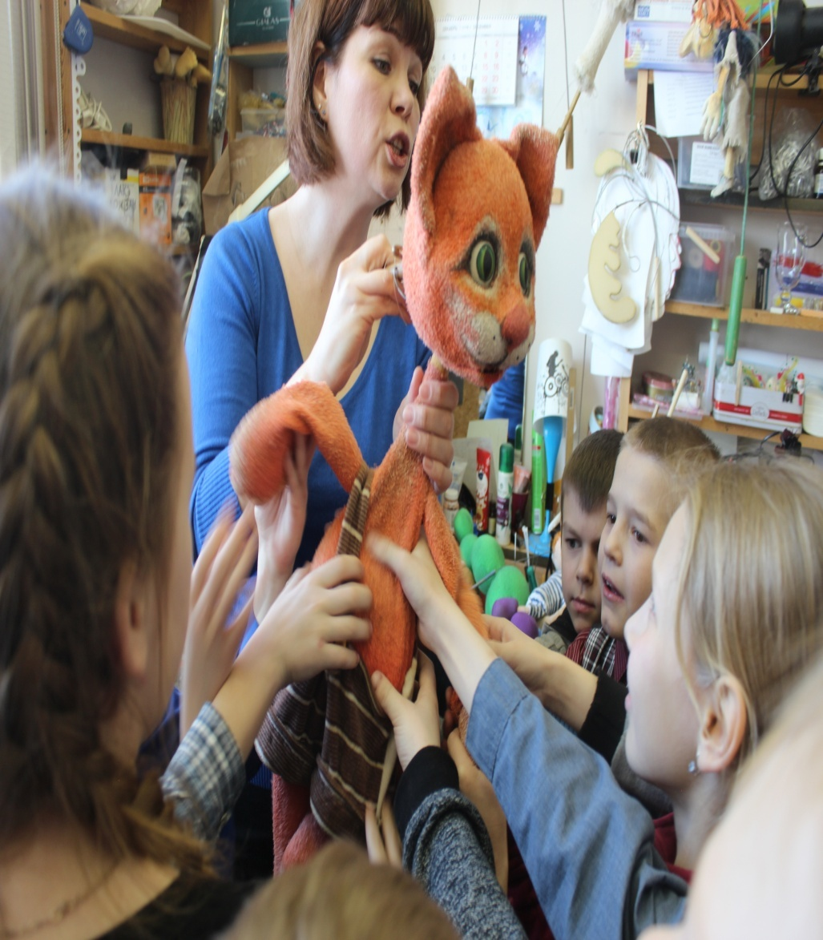
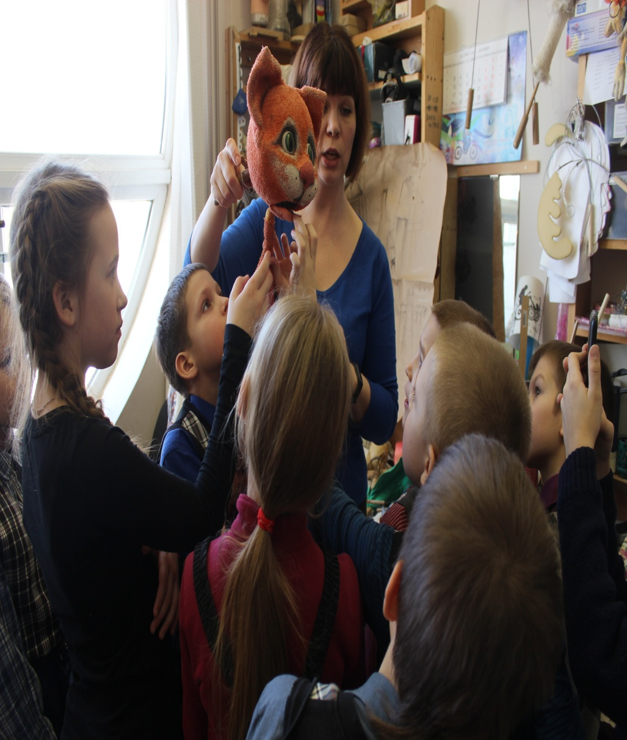
Эта кукла так много выступала, что «сдохла»

Slide 20
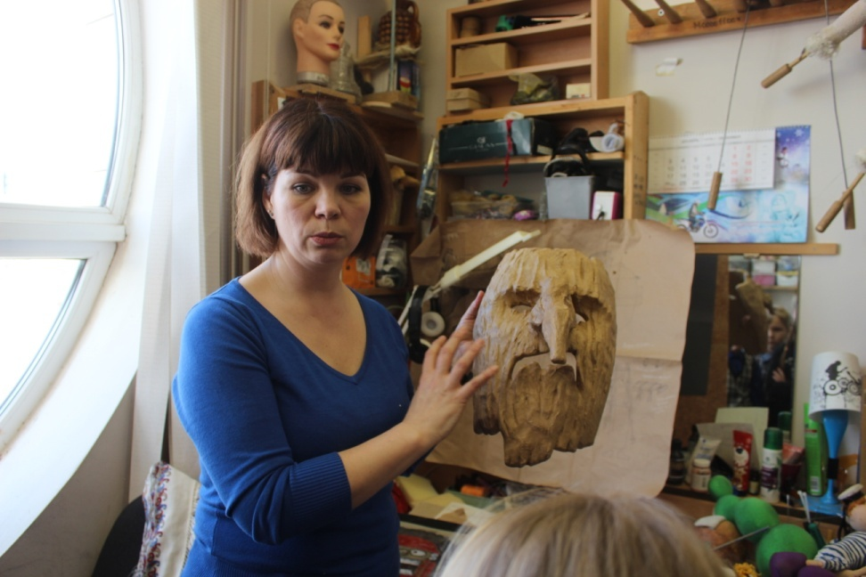
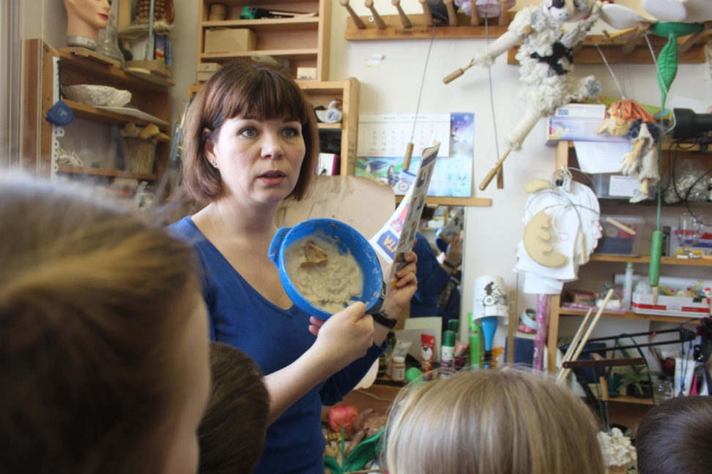
Старуха Лоухи
Готовлюсь к премьере
А делают меня из папье-маше

Slide 21
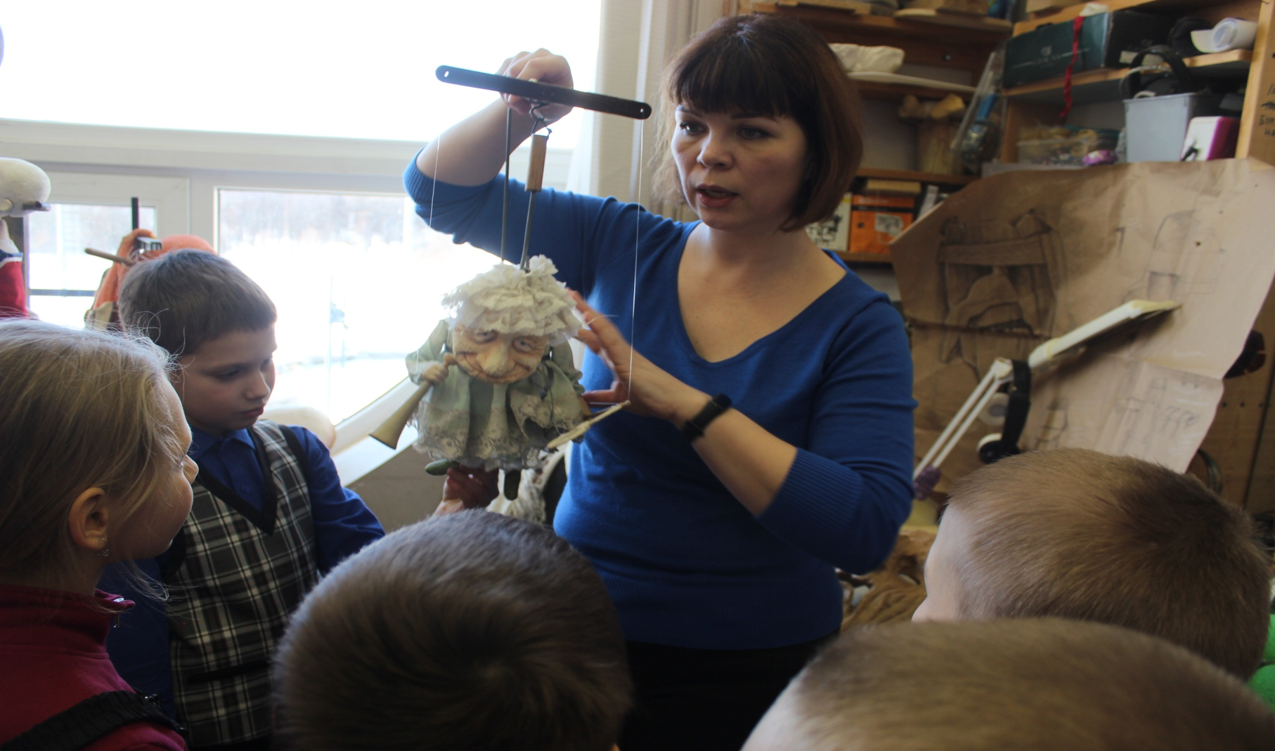
Штоковая марионетка: старенькая глухая старушка

Slide 22
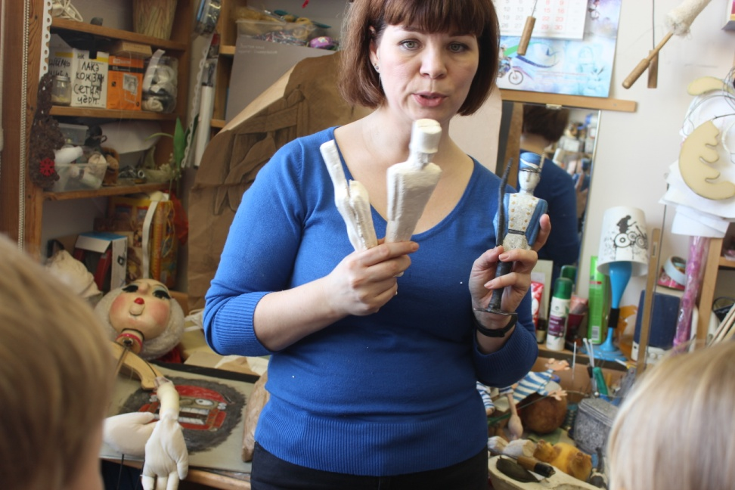
Я бравый оловянный солдатик из туалетной бумаги

Slide 23
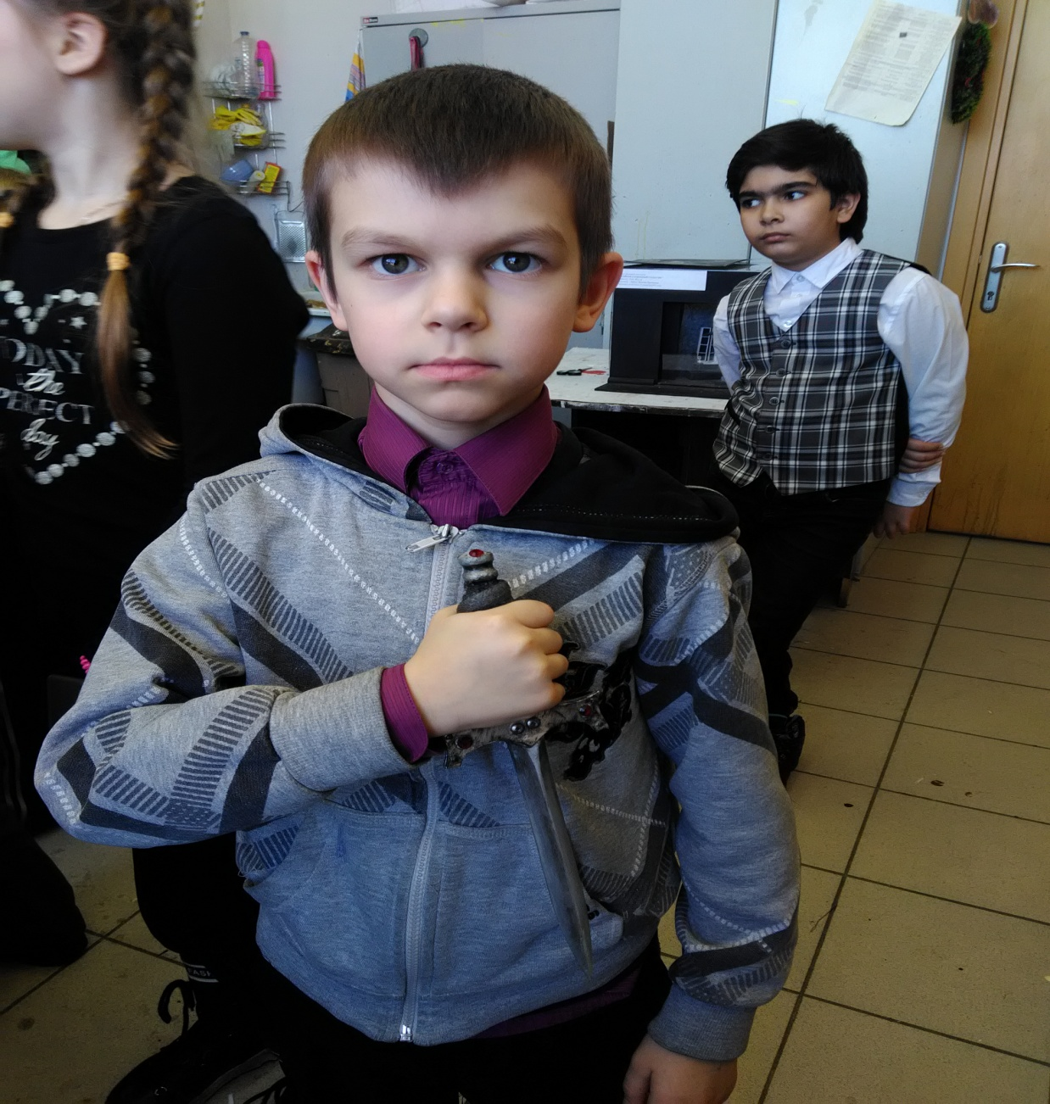
А ну-ка, берегись!

Slide 24
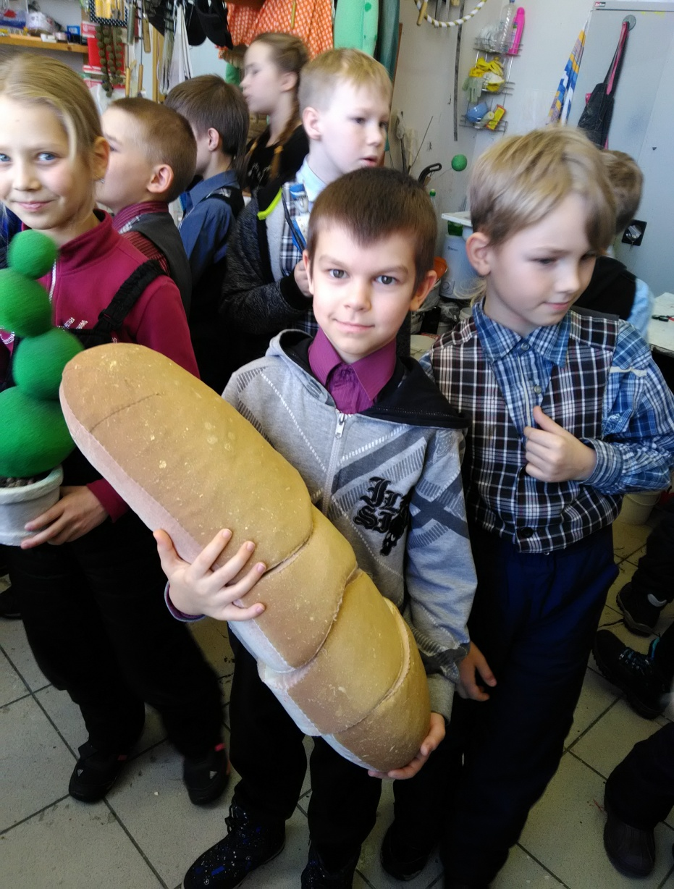
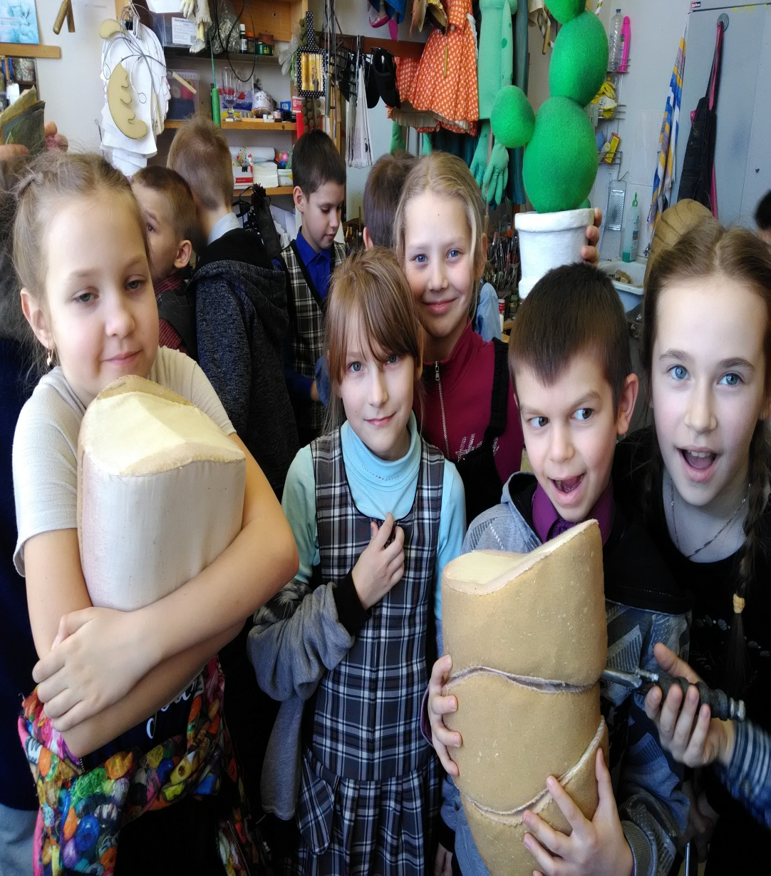
Вот это батон!!!

Slide 25
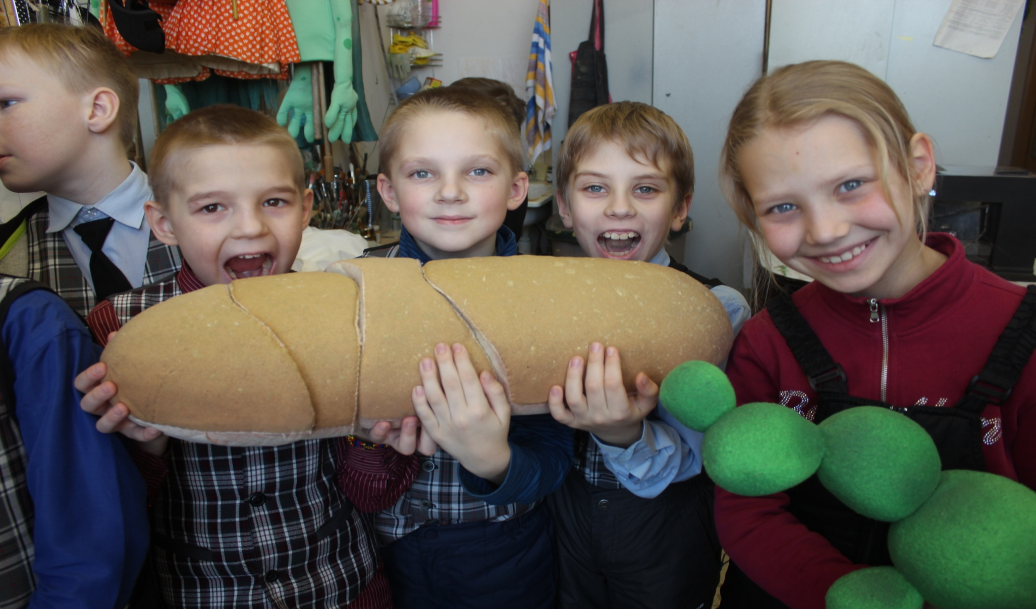
Мы так проголодались, что чуть не съели бутафорский батон

Slide 26
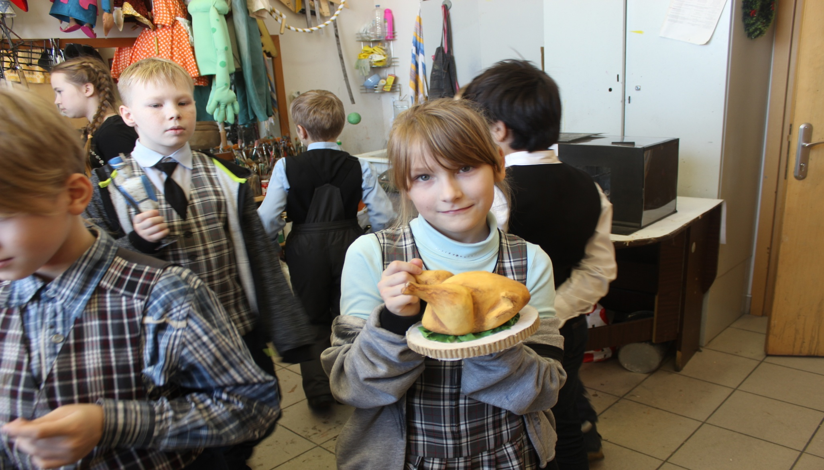
Так хочется съесть цыплёнка – выглядит очень аппетитно !

Slide 27
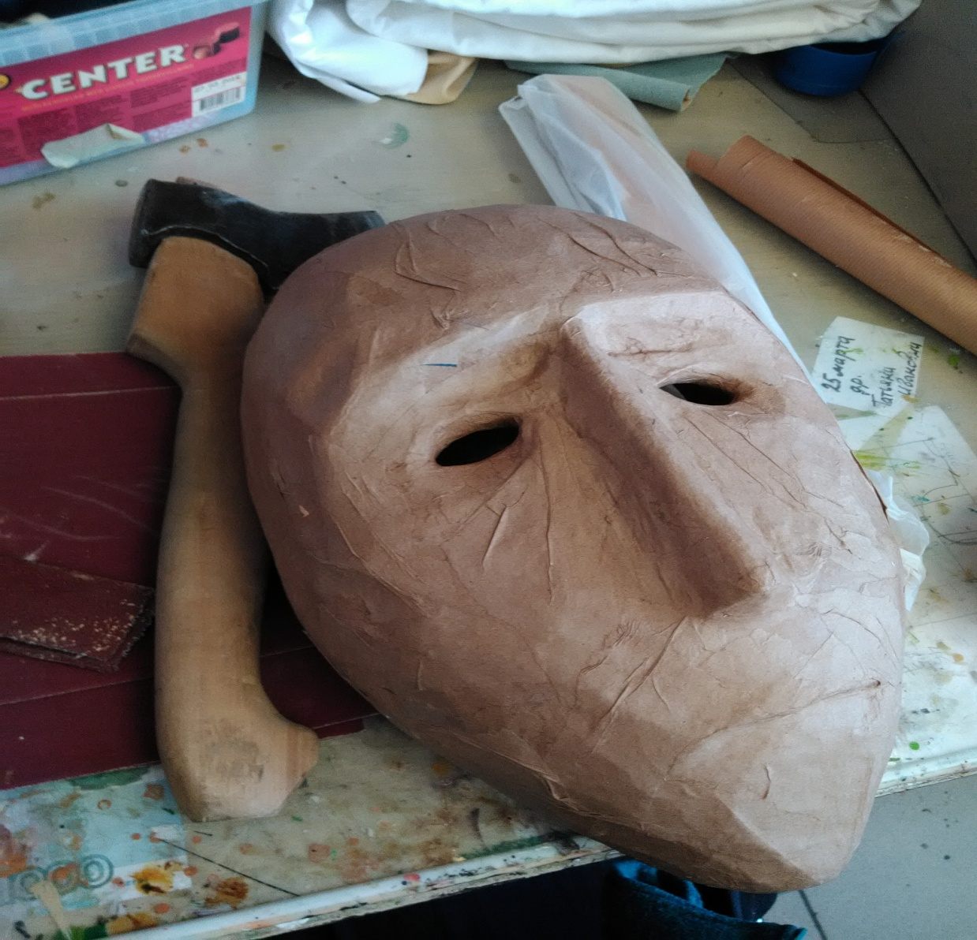
В кукольном театре головы рубят топором? Как страшно!

Slide 28
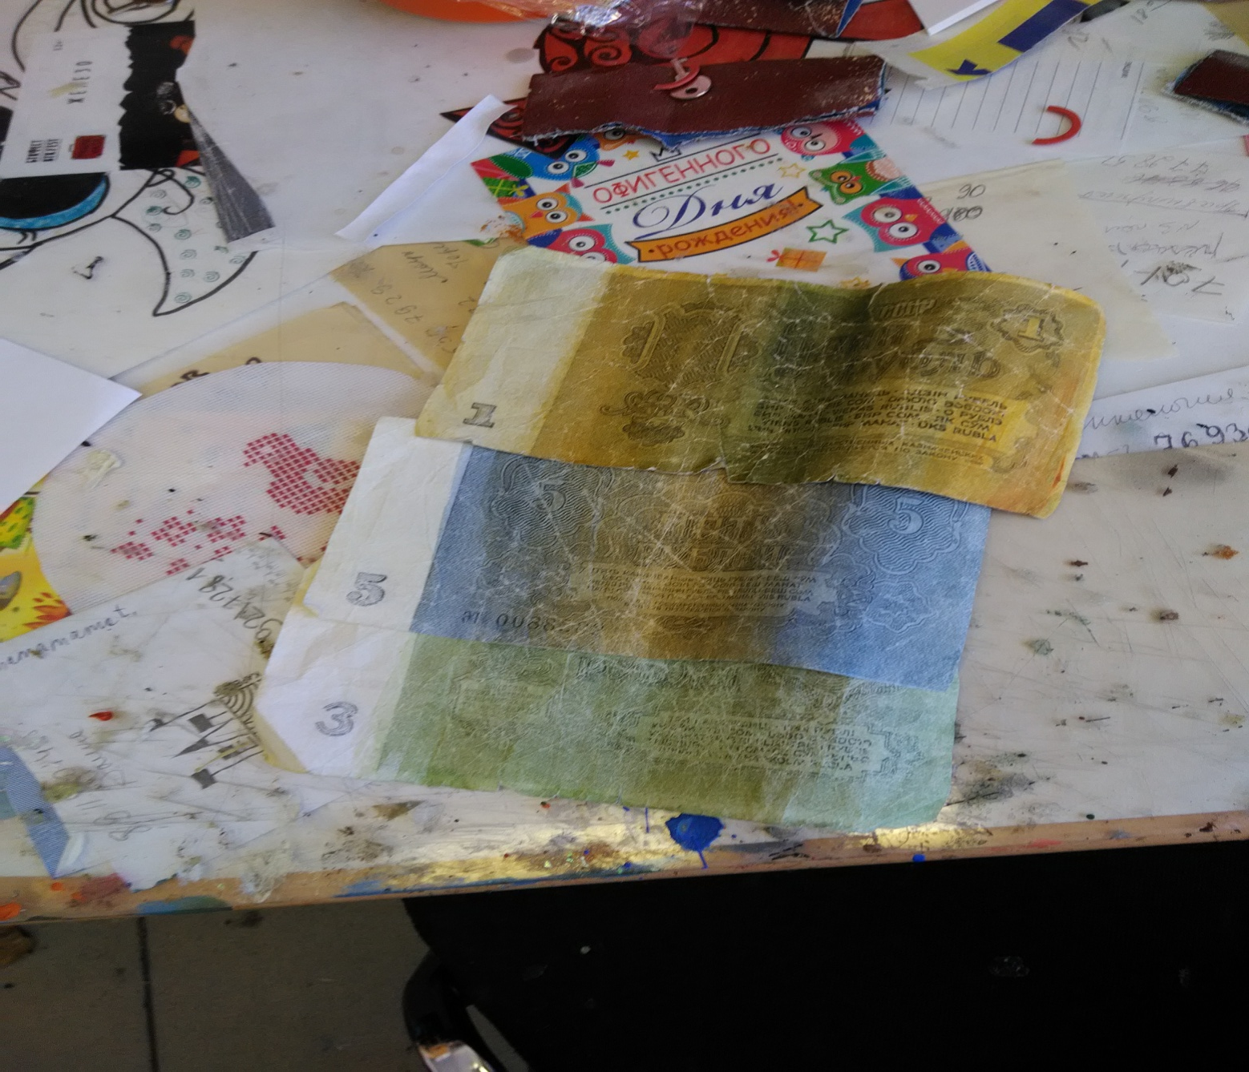
А что можно купить на эти деньги?

Slide 29
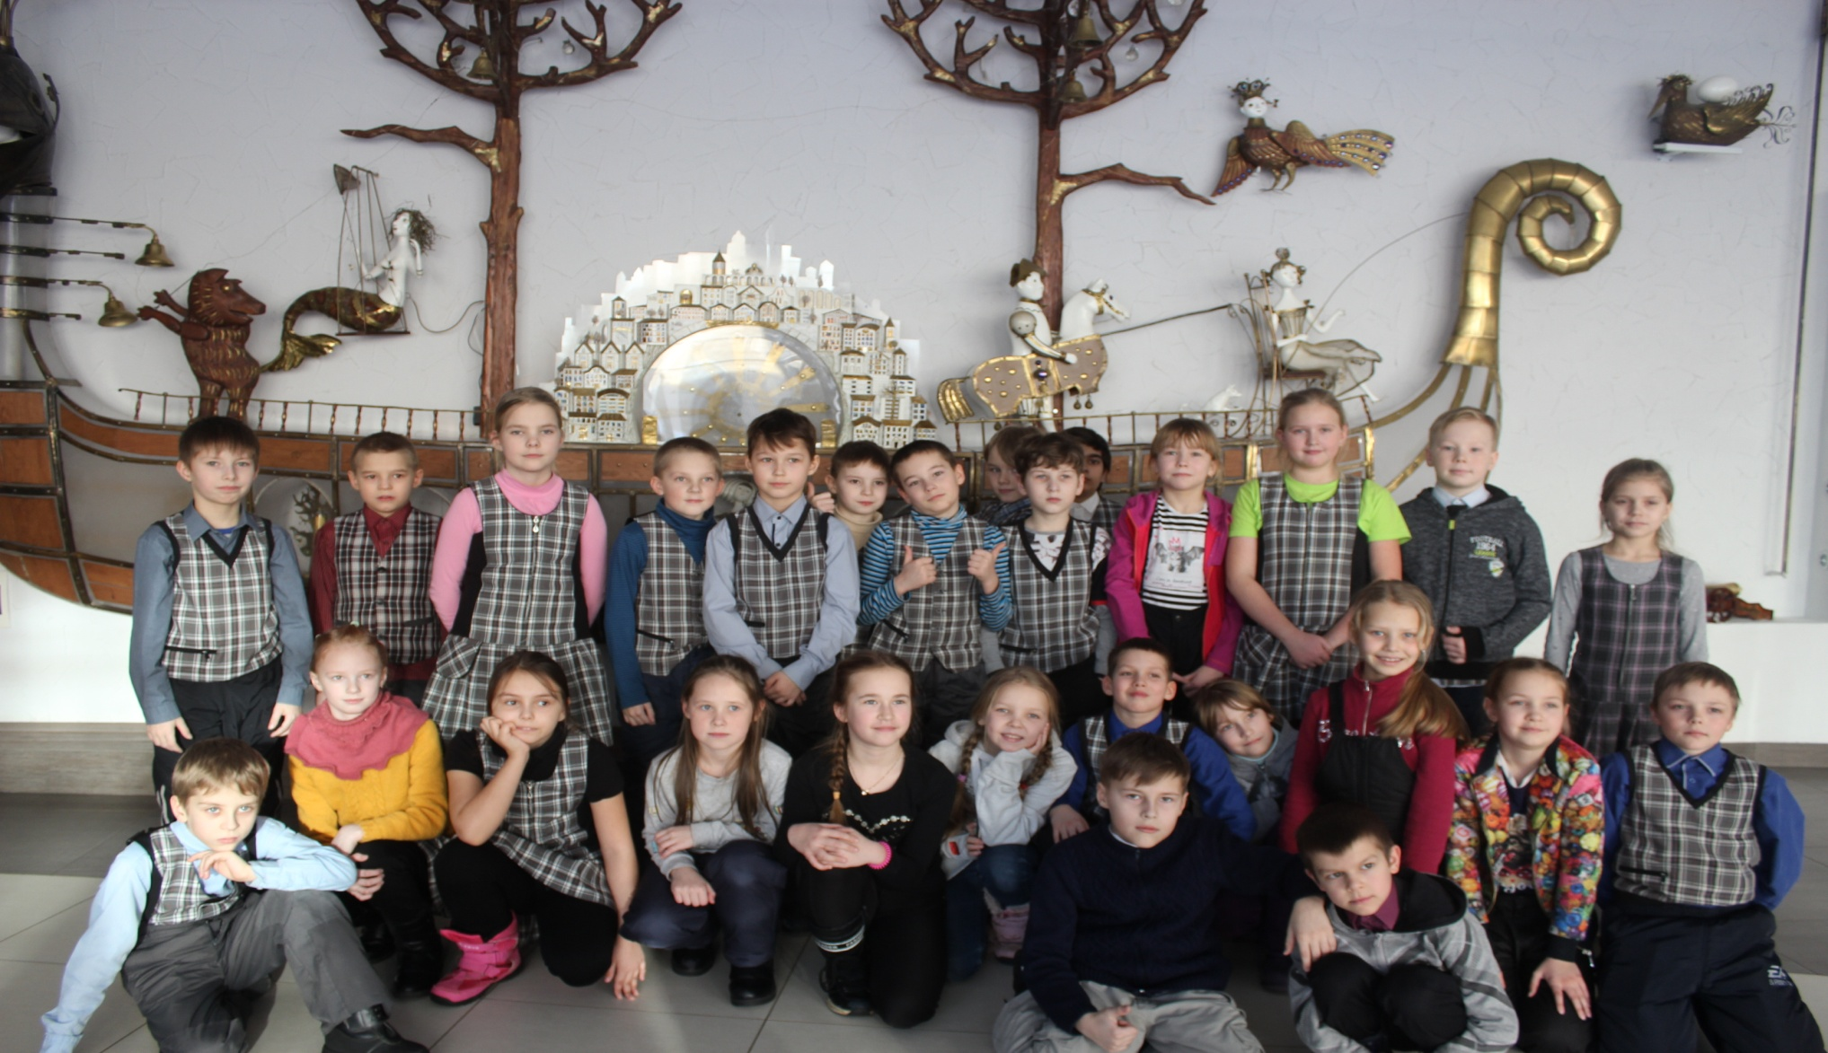
До новых встреч в театре!

Slide 30
Спасибо за внимание!

